Slide 1
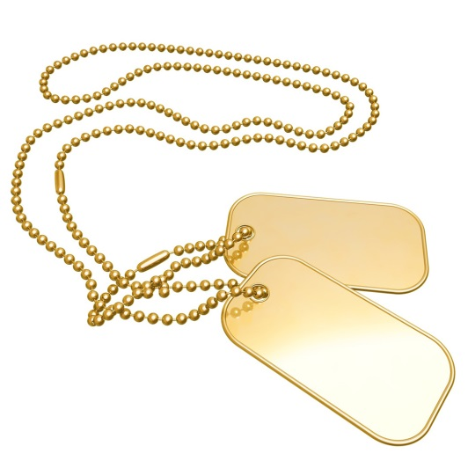

34.1 Druhá světová válka ve světě
Elektronická učebnice - II. stupeň Základní škola Děčín VI, Na Stráni 879/2 – příspěvková organizace Dějepis
Autor: Mgr. Lukáš Lanč

Slide 2



34.2 Co již víme?
Elektronická učebnice - II. stupeň Základní škola Děčín VI, Na Stráni 879/2 – příspěvková organizace Dějepis
poražení (Německo, Maďarsko, SSSR)
nespokojenost s poválečným uspořádáním světa
Příčiny 2. světové války
vítězové (Itálie, Japonsko)
poválečná krize
politická neústupnost vůči Německu
hlavně Francie („vymačkat Německo jako citrón“)

Slide 3
34.3 Jaké si řekneme nové termíny a názvy?
Elektronická učebnice - II. stupeň Základní škola Děčín VI, Na Stráni 879/2 – příspěvková organizace Dějepis
Druhá světová v kostce I. (1939 – 1941)
„zimní válka“
30. 11. 1939 – březen 1940
Sovětsko-finská válka
Vidkun Quisling
1. 9. 1939 útok na Polsko
sovětský zábor vých. Polska
Skandinávské tažení
kolaborant
Blitzkrieg
Ribbentrop-Molotov
Seelöwe
srpen – říjen 1940
bitva o Británii
Maginotova linie
červen 1940
útok na Francii
Vichy
RAF x Luftwaffe
neutralita
radar
kapitulace

Slide 4
34.4 Co si řekneme nového?
Elektronická učebnice - II. stupeň Základní škola Děčín VI, Na Stráni 879/2 – příspěvková organizace Dějepis
útok na Pearl Harbor
konec izolacionismu
Druhá světová v kostce II. (1941 – 1943)
vstup USA do Druhé světové války
„zero“
italské neúspěchy
Bitva u Midway
fronta v severní Africe
Velká vlastenecká válka
Afrikakorps
E. Rommel
„liška pouště“
22. června 1941
útok na SSSR
Rudá armáda
blokáda Leningradu
Operace Barbarossa

Slide 5
34.5 Procvičení a příklady
Elektronická učebnice - II. stupeň Základní škola Děčín VI, Na Stráni 879/2 – příspěvková organizace Dějepis
Sicílie
otevření jižní fronty (1943)
Druhá světová v kostce III. (1943 – 1945)
Mafie
svržení Mussoliniho
Operace Overlord
(6. 6. 1944)
Stalingrad
Ch. de Gaulle
východní fronta
boje na západní frontě
dobytí Berlína
Kursk
povstání ve Varšavě (1944)
Ardeny
atomová puma
Iwo Džima
kamikaze
Pacifik

Slide 6
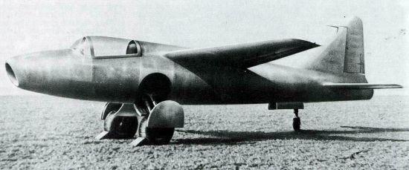
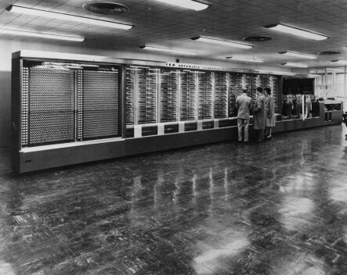
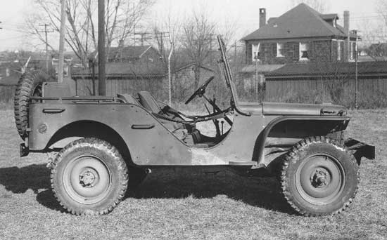
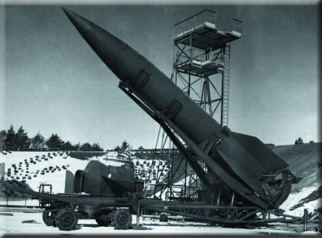
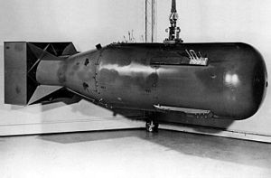
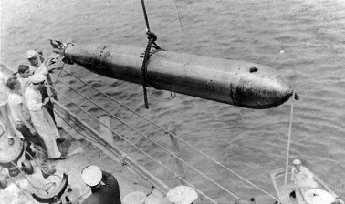
34.6 Něco navíc pro šikovné
Elektronická učebnice - II. stupeň Základní škola Děčín VI, Na Stráni 879/2 – příspěvková organizace Dějepis
Technika a vědecké pokroky v průběhu Druhé světové války
první tryskový letoun He-178
(Německo, 1939)
v provozu první digitální PC
(USA, 1944)
vyvinut čtyřválcový „teréňák“ Jeep
(USA, 1940)
lidský stroj na hranici vesmíru, předchůdce V-2
(Německo, 1942)
torpédo naváděné zvukem lodního šroubu
(Německo, 1943)
první odpal jaderné zbraně
(USA, 1945)

Slide 7
34.7 CLIL
Elektronická učebnice - II. stupeň Základní škola Děčín VI, Na Stráni 879/2 – příspěvková organizace History
World War II.
Allies
Axis
Main battlefields
USSR
United Kingdom
France
USA
Canada
New Zeland
etc.
Germany
Japan
Italy
Hungary
Romania
Bulgaria
etc.
Tobruk
Dunquerque
Normandy
Pearl Harbor
Ardens
Stalingrad
Midway

Slide 8
34.8 Test znalostí
Elektronická učebnice - II. stupeň Základní škola Děčín VI, Na Stráni 879/2 – příspěvková organizace Dějepis
Správné odpovědi:
b
a
c
c
Den D je označení pro: a/ útok na SSSR b/ vylodění v Normandii c/ vylodění na Sicílii d/ útok na Británii | Druhá světová válka skončila: a/ 8. května 1945 b/ 28. října 1945 c/ 2. září 1945 d/ 24. 12. 1945
Kolaborant je člověk, který: a/ spolupracuje s okupační mocí b/ nespolupracuje s okupační mocí c/ pomáhá odboji d/ pomáhá zahraničním jednotkám nepřítele | Mezi letadla užívaná za druhé světové války nepatří: a/ Spitfire b/ Messerschmitt c/ Panzer d/ Mitsubishi
Test na známku

Slide 9
Elektronická učebnice - II. stupeň Základní škola Děčín VI, Na Stráni 879/2 – příspěvková organizace Dějepis
34.9 Použité zdroje, citace
http://www.rozhlas.cz/wwii/sondy/_zprava/168128, poslední přístup 28. 3. 2013
Obrázky z databáze klipart
http://www.daviddarling.info/images/Heinkel_178.jpg (slide č. 6), poslední přístup 28. 3. 2013
http://www.timemoneyandblood.com/images/transportAmerican/jeep.jpg (slide č. 6), poslední přístup 28. 3. 2013
http://www.coldwar.org/bcmt/images/images_lg/v-2.jpg (slide č. 6), poslední přístup 28. 3. 2013
http://www.navweaps.com/Weapons/WTUS_PreWWII_Kansas_torpedo_pic.jpg (slide č. 6), poslední přístup 28. 3. 2013
http://forum.videohelp.com/images/guides/p1902395/coi53.jpg (slide č. 6), poslední přístup 28. 3. 2013
http://upload.wikimedia.org/wikipedia/commons/thumb/6/6a/Little_boy.jpg/300px-Little_boy.jpg (slide č. 6), poslední přístup 28. 3. 2013

Slide 10
Elektronická učebnice - II. stupeň Základní škola Děčín VI, Na Stráni 879/2 – příspěvková organizace Dějepis
34.10 Anotace
Autor | Mgr. Lukáš Lanč
Období | 01 – 06/2013
Ročník | 9. ročník
Klíčová slova | Druhá světová válka, Spojenci, Osa zla, válečné konflikty
Anotace | Prezentace stručně shrnuje hlavní momenty a základní pojmy související s Druhou světovou válkou.

